Slide 1
第6章 层次结构存储系统 存储器概述 主存与CPU的连接及其读写操作 磁盘存储器 高速缓冲存储器(cache) 虚拟存储器 IA-32/Linux中的地址转换

Slide 2
层次结构存储系统
主要教学目标
理解CPU执行指令过程中为何要访存
理解访存操作的大致过程及涉及到的部件
了解层次化存储器系统的由来及构成
了解CPU与主存储器之间的连接及读写操作
掌握Cache机制并理解其对程序性能的影响
理解程序局部性的重要性并能开发局部性好的程序
了解虚拟存储管理的基本概念和实现原理
理解访存操作完整过程以及所涉及到的部件之间的关联
地址转换（查TLB、查页表）、访问Cache、访问主存、读写磁盘
理解访存过程中硬件和操作系统之间的协调关系

Slide 3
层次结构存储系统
分以下六个部分介绍
第一讲：存储器概述
第二讲：主存与CPU的连接及其读写操作
主存模块的连接和读写操作
“装入”指令和“存储”指令操作过程
第三讲：磁盘存储器
第四讲：高速缓冲存储器(cache)
程序访问的局部性、cache的基本工作原理
cache行和主存块之间的映射方式
cache和程序性能
第五讲：虚拟存储器（Virtual Memory）
虚拟地址空间、虚拟存储器的实现
第六讲：IA-32/Linux中的地址转换
逻辑地址到线性地址的转换
线性地址到物理地址的转换

Slide 4
IA-32的存储管理
按字节编址（通用计算机大都是）
在保护模式下，IA-32采用段页式虚拟存储管理方式
存储地址采用逻辑地址、线性地址和物理地址来进行描述，其中，逻辑地址和线性地址是虚拟地址的两种不同表示形式，描述的都是4GB虚拟地址空间中的一个存储地址
逻辑地址由48位组成，包含16位段选择符和32位段内偏移量（即有效地址）
线性地址32位（其位数由虚拟地址空间大小决定）
物理地址32位（其位数由存储器总线中的地址线条数决定）
分段过程实现将逻辑地址转换为线性地址
分页过程实现将线性地址转换为物理地址
以下介绍分段机制

Slide 5
IA-32处理器的寻址方式
操作数的来源：
立即数(立即寻址)：直接来自指令
寄存器(寄存器寻址)：来自32位 / 16位 / 8位通用寄存器
存储单元(其他寻址)：需进行地址转换
逻辑地址 => 线性地址LA ( => 内存地址)
分段 分页
指令中的信息：
(1) 段寄存器SR（隐含或显式给出）
(2) 8/16/32位偏移量A （显式给出）
(2) 基址寄存器B （明显给出，任意通用寄存器皆可）
(3) 变址寄存器I （明显给出，除ESP外的任意通用寄存器皆可。）
有比例变址和非比例变址
比例变址时要乘以比例因子S (1:8位 / 2:16位 / 4:32位 / 8:64位)
即采用段页式！
IA-32指令举例：
movw 8(%ebp,%edx,4), %ax // R[ax]←M[R[ebp]+R[edx]×4+8]

Slide 6
IA-32处理器寻址方式
寻址方式
算法
立即(地址码A本身为操作数)
寄存器(通用寄存器的内容为操作数)
偏移量(地址码A给出8/16/32位偏移量)
基址(地址码B给出基址器编号)
基址带偏移量(一维表访问)
比例变址带偏移量(一维表访问)
基址带变址和偏移量(二维表访问)
基址带比例变址和偏移量(二维表访问)
相对(给出下一指令的地址，转移控制)
操作数=A
操作数= (R)
LA=(SR)+A
LA=(SR)+(B)
LA=(SR)+(B)+A
LA=(SR)+ (I)xS+A
LA=(SR)+(B)+(I) +A
LA=(SR)+(B)+(I)xS+A
转移地址=(PC)+A
有效地址EA
IA-32指令举例：
movw 8(%ebp,%edx,4), %ax // R[ax]←M[R[ebp]+R[edx]×4+8]

Slide 7



IA-32处理器的存储器寻址
线性地址到主存地址转换再通过分页完成
段寄存器
基址寄存器
线性地址空间
SS
变址寄存器
段选择符
x
CS
比例因子1/2/4/8
段表项(段描述符 )
段限
偏移量8/16/32位
+
有效地址
基址
存取权限
+
线性地址
段限
段基址
如何从段寄存器获得段选择符，再从段选择符获得段描述符？

Slide 8

段选择符和段寄存器
段寄存器（16位），用于存放段选择符
CS(代码段)：程序代码所在段
SS(栈段)：栈区所在段
DS(数据段)：全局静态数据区所在段
其他3个段寄存器ES、GS和FS可指向任意数据段
段选择符各字段含义：
TI=0，选择全局描述符表(GDT)，TI=1，选择局部描述符表(LDT)
RPL=00，为第0级，位于最高级的内核态，RPL=11，为第3级，位
于最低级的用户态
高13位索引用来确定当前使用的段描述符在描述表中的位置
CS寄存器中的RPL字段表示CPU的当前特权级（Current Privilege Level，CPL）

Slide 9
段寄存器的含义
Kernel virtual memory
0xC00000000
User stack
(created at runtime)
%esp
(栈顶)
SS（栈段寄存器）
Memory-mapped region
for shared libraries
ES/GS/FS（辅助段寄存器）
brk
Run-time heap
(created by malloc)
DS（数据段寄存器）
Read/write segment
(.data, .bss)
Read-only segment
(.init, .text, .rodata)
CS（代码段寄存器）
0x08048000
Unused
0

Slide 10
段描述符和段描述符表
段描述符是一种数据结构，实际上就是段表项，分两类：
用户进程的代码段和数据段描述符
系统控制段描述符，又分两种：
特殊系统控制段描述符，包括：局部描述符表（LDT）描述符和任务状态段（TSS）描述符
控制转移类描述符，包括：调用门描述符、任务门描述符、中断门描述符和陷阱门描述符
描述符表实际上就是段表，由段描述符组成。有三种类型：
全局描述符表GDT：只有一个，用来存放系统内每个任务都可能访问的描述符，例如，内核代码段、内核数据段、用户代码段、用户数据段以及TSS（任务状态段）等都属于GDT中描述的段
局部描述符表LDT：存放某任务（即用户进程）专用的描述符
中断描述符表IDT：包含256个中断门、陷阱门和任务门描述符
IDT将在第7章介绍

Slide 11
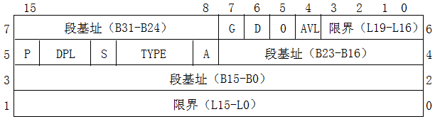
段描述符的定义
当CPL>DPL时，说明当前特权级比所要求的最低等级更低，故访问越权
B31~B0： 32位基地址； L19~L0：20位限界，表示段中最大页号
G：粒度。G=1以页（4KB）为单位；G=0以字节为单位。因为界限为20位，故当G=0时最大的段为1MB；当G=1时，最大段为4KB×2²⁰ =4GB
D：D=1表示段内偏移量为32位宽，D=0表示段内偏移量为16位宽
P：P=1表示存在，P=0表示不存在。Linux总把P置1，不会以段为单位淘汰
DPL：访问段时对当前特权级的最低等级要求。因此，只有CPL为0（内核态）时才可访问DPL为0的段，任何进程都可访问DPL为3的段（0最高、3最低）
S：S=0系统控制描述符，S=1普通的代码段或数据段描述符
TYPE：段的访问权限或系统控制描述符类型
A：A=1已被访问过，A=0未被访问过。（通常A包含在TYPE字段中）

Slide 12
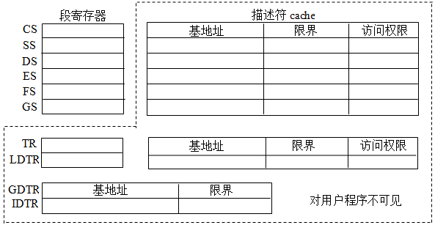
用户不可见寄存器
为支持分段机制，CPU中有多个用户进程不可访问的内部寄存器，操作系统通过特权指令可对寄存器TR、LDTR、GDTR和IDTR进行读写
每次段寄存器装入新选择符时，新描述符装入描述符cache，在逻辑地址到线性地址转换时，MMU直接用描述符cache中的信息，不必访问主存段表
TR(任务寄存器)存放TSS描述符的段选择符
LDTR(LDT寄存器)存放LDT描述符的段选择符
TSS描述符和LDT描述符在GDT中
LDT首地址
GDT和IDT只有一个，GDTR和IDTR指向各自起始处。例如，根据TR取GDT中的TSS描述符时，GDTR给出首址
GDT首地址

Slide 13
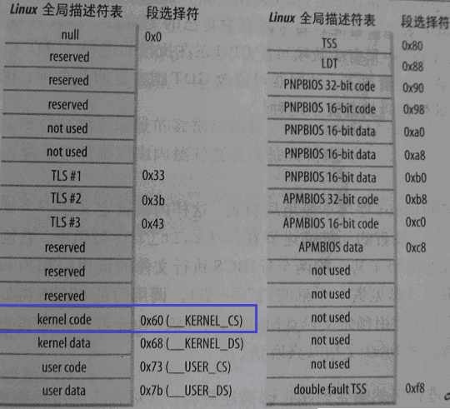
Linux的全局描述符表（GDT）
TR中为80H
LDTR中为88H

Slide 14
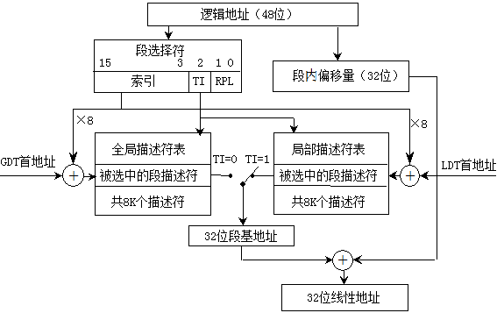
逻辑地址向线性地址转换
被选中的段描述符先被送至描述符cache，每次从描述符cache中取32位段基址，与32位段内偏移量（有效地址）相加得到线性地址
GDT
LDT

Slide 15
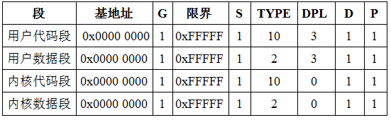
IA-32/Linux中的分段机制
为使能移植到绝大多数流行处理器平台， Linux简化了分段机制
RISC对分段支持非常有限，因此Linux仅使用IA-32的分页机制，而对于分段，则通过在初始化时将所有段描述符的基址设为0来简化
若把运行在用户态的所有Linux进程使用的代码段和数据段分别称为用户代码段和用户数据段；把运行在内核态的所有Linux进程使用的代码段和数据段分别称为内核代码段和内核数据段，则Linux初始化时，将上述4个段的段描述符中各字段设置成下表中的信息：
初始化时，上述4个段描述符被存放在GDT中

Slide 16
Linux的全局描述符表（GDT）
TR中为80H
LDTR中为88H

Slide 17
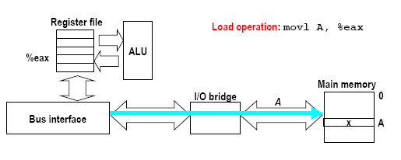
回顾：指令“movl 8(%ebp), %eax”操作过程
由8(%ebp)得到主存地址A的过程较复杂，涉及MMU、TLB、页表等许多重要概念！
IA-32/Linux中，执行“movl 8(%ebp), %eax”时，源操作数的逻辑地址向线性地址转换的过程如下：
计算有效地址EA=R[ebp]+0×0+8
取出段寄存器DS对应的描述符cache中的段基址（Linux中段基址为0）
线性地址LA=段基址+EA=EA

Slide 18

逻辑地址向线性地址转换举例
已知变量y和数组a都是int型，a的首地址为0x8048a00。假设编译器将a的首地址分配在ECX中，数组的下标变量i分配在EDX中，y分配在EAX中，C语言赋值语句“y=a[i];”被编译为指令“movl (%ecx, %edx, 4), %eax”。若在IA-32/Linux环境下执行指令地址为0x80483c8的该指令时，CS段寄存器对应的描述符cache中存放的是表6.2中所示的用户代码段信息且CPL=3，DS段寄存器对应的描述符cache中存放的是表6.2中所示的用户数据段信息，则当i=100时，取指令操作过程中MMU得到的指令的线性地址是多少？取数操作过程中MMU得到的操作数的线性地址是多少？
400=511-111=511-(64+32+15)
=1 1111 1111B-(0110 1111B)
=1 1001 0000B = 190H
int func(int a[ ], int c)
{
int i，y = 0;
for(i = 0; i<c; i++) {
y= a[i];
……
}
……
}
80483c8: movl (%ecx, %edx, 4), %eax
代码和数据段DPL都为3，即CPL最低应为3，而CPL=3，故访问未越界
指令的线性地址：代码段基地址+EA=0+0x80483c8=0x80483c8
操作数的线性地址：数据段基地址+EA=0+R[ecx]+R[edx]×4
=0x8048a00+100×4=0x8048e00
0x8048b90
对吗？

Slide 19
IA-32的存储管理
按字节编址（通用计算机大都是）
在保护模式下，IA-32采用段页式虚拟存储管理方式
存储地址采用逻辑地址、线性地址和物理地址来进行描述，其中，逻辑地址和线性地址是虚拟地址的两种不同表示形式，描述的都是4GB虚拟地址空间中的一个存储地址
逻辑地址由48位组成，包含16位段选择符和32位段内偏移量（即有效地址）
线性地址32位（其位数由虚拟地址空间大小决定）
物理地址32位（其位数由存储器总线中的地址线条数决定）
分段过程实现将逻辑地址转换为线性地址
分页过程实现将线性地址转换为物理地址
以下介绍分页机制

Slide 20
IA-32中的控制寄存器
控制寄存器保存机器的各种控制和状态信息，它们将影响系统所有任务的运行，操作系统进行任务控制或存储管理时使用这些控制和状态信息。
CR0：控制寄存器
① PE: 1为保护模式。一旦在保护模式，不能再将PE清0，只能重启系统以回到实模式。② PG：1-启用分页；0-禁止分页，此时线性地址被直接作为物理地址使用。若要启用分页机制，则PE和PG都要置1。③任务切换位TS：任务切换时将其置1，切换完毕则清0，可用CLTS指令将其清0。④ 对齐屏蔽位AM。⑤ cache功能控制位NW（（Not Write-through）和CD（Cache Disable）。只有当NW和CD均为0时，cache才能工作。
CR2：页故障线性地址寄存器
存放引起页故障的线性地址。只有在CR0中的PG=1时，CR2才有效。
CR3：页目录基址寄存器
保存页目录表的起始地址。只有当CR0中的PG=1时，CR3才有效。

Slide 21
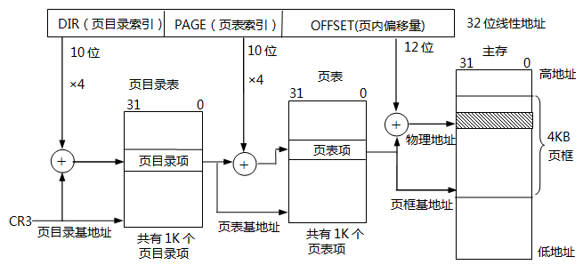
线性地址向物理地址转换
页目录项和页表项格式一样，有32位（4B）

Slide 22
页目录项和页表项
P：1表示页表或页在主存中；P=0表示页表或页不在主存，即缺页，此时需将页故障线性地址保存到CR2。
R/W：0表示页表或页只能读不能写；1表示可读可写。
U/S：0表示用户进程不能访问；1表示允许访问。
PWT：控制页表或页的cache写策略是全写还是回写（Write Back）。
PCD：控制页表或页能否被缓存到cache中。
A：1表示指定页表或页被访问过，初始化时OS将其清0。利用该标志，OS可清楚了解哪些页表或页正在使用，一般选择长期未用的页或近来最少使用的页调出主存。由MMU在进行地址转换时将该位置1。
D：修改位(脏位dirty bit)。页目录项中无意义，只在页表项中有意义。初始化时OS将其清0，由MMU在进行写操作的地址转换时将该位置1。
高20位是页表或页在主存中的首地址对应的页框号，即首地址的高20位。每个页表的起始位置都按4KB对齐。

Slide 23
回顾：指令“movl 8(%ebp), %eax”操作过程
由8(%ebp)得到主存地址A的过程较复杂，涉及MMU、TLB、页表等许多重要概念！
CPU先把地址A和“主存读”命令送到总线
IA-32中，执行“movl 8(%ebp), %eax” 中取数操作的大致过程如下：
若CPL>DPL则越权，否则计算有效地址EA=R[ebp]+0×0+8
通过段寄存器找到段描述符以获得段基址，线性地址LA=段基址+EA
若“LA>段限”则越界，否则将LA转换为主存地址A
若访问TLB命中则地址转换得到A；否则处理TLB缺失（硬件/OS）
若缺页或越权(R/W不符)则调出OS内核；否则地址转换得到A
根据A先到Cache中找，若命中则取出A在Cache中的副本
若Cache不命中，则再到主存取A所在主存块送对应Cache行

Slide 24
补充：Intel Core i7 Memory System
Processor package
Core x4
Registers
Instruction
fetch
MMU
(addr translation)
L1 d-cache
32 KB, 8-way
L1 i-cache
32 KB, 8-way
L1 d-TLB
64 entries, 4-way
L1 i-TLB
128 entries, 4-way
L2 unified cache
256 KB, 8-way
L2 unified TLB
512 entries, 4-way
To other
cores
QuickPath interconnect
4 links @ 25.6 GB/s each
To I/O
bridge
L3 unified cache
8 MB, 16-way
(shared by all cores)
DDR3 Memory controller
3 x 64 bit @ 10.66 GB/s
32 GB/s total (shared by all cores)
Main memory

Slide 25
End-to-end Core i7 Address Translation
CPU
32/64
L2, L3, and
main memory
Result
Virtual address (VA)
36
12
VPN
VPO
L1
hit
L1
miss
32
4
TLBT
TLBI
L1 d-cache
(64 sets, 8 lines/set)
TLB
hit
TLB
miss
...
...
L1 TLB (16 sets, 4 entries/set)
9
9
9
9
40
12
40
6
6
VPN1
VPN2
VPN3
VPN4
PPN
PPO
CT
CI
CO
Physical
address
(PA)
CR3
PTE
PTE
PTE
PTE
页表项PTE：占64位=8B，512项x8B=4KB
Page tables

Slide 26
Core i7 Level 1-3 Page Table Entries
63
62
52
51
12
11
9
8
7
6
5
4
3
2
1
0
XD
Unused
下级页表的物理基地址
Unused
G
PS
A
CD
WT
U/S
R/W
P=1
Available for OS (page table location on disk)
P=0
Each entry references a 4KB child page table
P: Child page table present in physical memory (1) or not (0).
R/W: Read-only or read-write access permission for all reachable pages.
U/S: user or supervisor (kernel) mode access permission for all reachable pages.
WT: Write-through or write-back cache policy for the child page table.
CD: Caching disabled or enabled for the child page table.
A: Reference bit (set by MMU on reads and writes, cleared by software).
PS: Page size either 4 KB or 4 MB (defined for Level 1 PTEs only).
G: Global page (don’t evict from TLB on task switch)
Page table physical base address: 40 most significant bits of physical page table address (forces page tables to be 4KB aligned)

Slide 27
Core i7 Level 4 Page Table Entries
63
62
52
51
12
11
9
8
7
6
5
4
3
2
1
0
XD
Unused
物理页(页框)的物理基地址
Unused
G
D
A
CD
WT
U/S
R/W
P=1
Available for OS (page table location on disk)
P=0
Each entry references a 4KB child page
P: Child page table present in physical memory (1) or not (0).
R/W: Read-only or read-write access permission for all reachable pages.
U/S: user or supervisor (kernel) mode access permission for all reachable pages.
WT: Write-through or write-back cache policy for the child page table.
CD: Caching disabled or enabled for the child page table.
A: Reference bit (set by MMU on reads and writes, cleared by software).
D: Dirty bit (set by MMU on writes, cleared by software)
G: Global page (don’t evict from TLB on task switch)
Page physical base address: 40 most significant bits of physical page address (forces pages to be 4KB aligned)

Slide 28
Core i7 Page Table Translation
9
9
9
9
12
Virtual
address
VPN 1
VPN 2
VPN 3
VPN 4
VPO
L1 PT
Page global
directory
L2 PT
Page upper
directory
L3 PT
Page middle
directory
L4 PT
Page
table
40
40
40
40
CR3
/
/
/
/
/
Physical
address
of L1 PT
12
Offset into
physical and
virtual page
L1 PTE
L2 PTE
L3 PTE
L4 PTE
Physical
address
of page
512 GB
region
per entry
1 GB
region
per entry
2 MB
region
per entry
4 KB
region
per entry
40
/
40
12
Physical
address
PPN
PPO

Slide 29
Cute Trick for Speeding Up L1 Access
CT
Tag Check
36
6
6
Physical
address
(PA)
CT
CI
CO
PPN
PPO
Address
Translation
No
Change
Virtual
address
(VA)
CI
VPN
VPO
L1 Cache
36
12
Observation
Bits that determine CI identical in virtual and physical address
Can index into cache while address translation taking place
Generally we hit in TLB, so PPN bits (CT bits) available next
“Virtually indexed, physically tagged”
Cache carefully sized to make this possible

Slide 30
Virtual Memory of a Linux Process
Process-specific data
structs (ptables,
task and mm structs, kernel stack)
Different for each process
Kernel
virtual
memory
Identical for each process
Physical memory
Kernel code and data
User stack
%esp
Memory mapped region
for shared libraries
Process
virtual
memory
brk
Runtime heap (malloc)
Uninitialized data (.bss)
Initialized data (.data)
0x08048000 (32)
0x40000000 (64)
Program text (.text)
0

Slide 31
Linux将虚存空间组织成“区域(area)”的集合
Process virtual memory
vm_area_struct
task_struct
mm_struct
vm_end
mm
pgd
vm_start
vm_prot
mmap
vm_flags
Shared libraries
vm_next
vm_end
pgd:
Page global directory address
Points to L1 page table
vm_prot:
Read/write permissions for this area
vm_flags
Pages shared with other processes or private to this process
vm_start
Data
全局页目录地址
vm_prot
vm_flags
指向L1页表(装入CR3)
vm_next
Text
vm_end
访问权限
vm_start
vm_prot
vm_flags
vm_next
0
是共享还是本进程私有

Slide 32
Linux Page Fault Handling
vm_area_struct
Process virtual memory
vm_end
vm_start
vm_prot
Linux页故障类型
vm_flags
shared libraries
vm_next
1
read
Segmentation fault:
accessing a non-existing page
vm_end
vm_start
data
3
vm_prot
read
vm_flags
Normal page fault
not in memory
vm_next
text
2
Protection exception:
e.g., violating permission by writing to a read-only page (Linux reports as Segmentation fault)
write
vm_end
vm_start
vm_prot
vm_flags
vm_next

Slide 33
本章小结
分以下六个部分介绍
第一讲：存储器概述
第二讲：主存与CPU的连接及其读写操作
主存模块的连接和读写操作
“装入”指令和“存储”指令操作过程
第三讲：磁盘存储器
第四讲：高速缓冲存储器(cache)
程序访问的局部性、cache的基本工作原理
cache行和主存块之间的映射方式
cache和程序性能
第五讲：虚拟存储器（Virtual Memory）
虚拟地址空间、虚拟存储器的实现
第六讲：IA-32/Linux中的地址转换
逻辑地址到线性地址的转换
线性地址到物理地址的转换

